Slide 1
DATA SCIENCE
GRUPO 6
Laura Martinez Cardona
Juan Marin
Luisa Correa
Rafael Figueredo
Alejandro Pacheco
Ignacio Neves

Slide 2
GENERALIDADES
Librerías.
Lectura y descripción de datos.
Análisis exploratorio de datos.
Identificación de outliers.
Correlación de variables
Reducción de dimensionalidad del dataset.
Definición de nuevo dataset.
Visualización de dataset.
Conclusiones.
.

Slide 3
PASO A PASO
01
02
03
DESCRIPCIÓN
DESARROLLO
CONCLUSIONES
Importar Librerías.
Lectura y descripción de datos.
Análisis exploratorio de datos.
Identificación de outliers.
Correlación de variables
Reducción de dimensionalidad del dataset.
Definición de nuevo dataset.
Visualización de dataset.
Conclusiones.

Slide 4
1.LIBRERÍAS
Pandas - Manejo de Data frame
Matplotlib - Visualización
Seaborn - Visualización
Missingno - Visualización valores faltantes

Slide 5
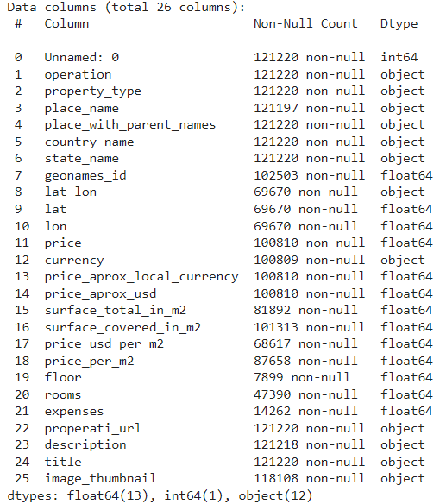
2. LECTURA Y DESCRIPCIÓN
El primer paso que se realizó para poder acercarnos de manera más detallada al dataset y analizarlo de manera correcta, es permitir la visualización de las columnas, en el gráfico se ve la cantidad de datos nulos y el tipo de dato que se encuentra , también el nombre de estas y que columnas no aportan mucho en el desarrollo final de la limpieza

Slide 6
3. ANÁLISIS EXPLORATORIO
TIPOS DE DATOS
Variable:
PRICE_USD_PER_M2
121.220 FILAS X 26 COLUMNAS
50% Datos categóricos
50% Datos numéricos
Count
Mean
Std
68617
2160.08
2759.28
Min
25%
50%
75%
Max
0.60
1218.18
1800
2486.41
206333

Slide 7
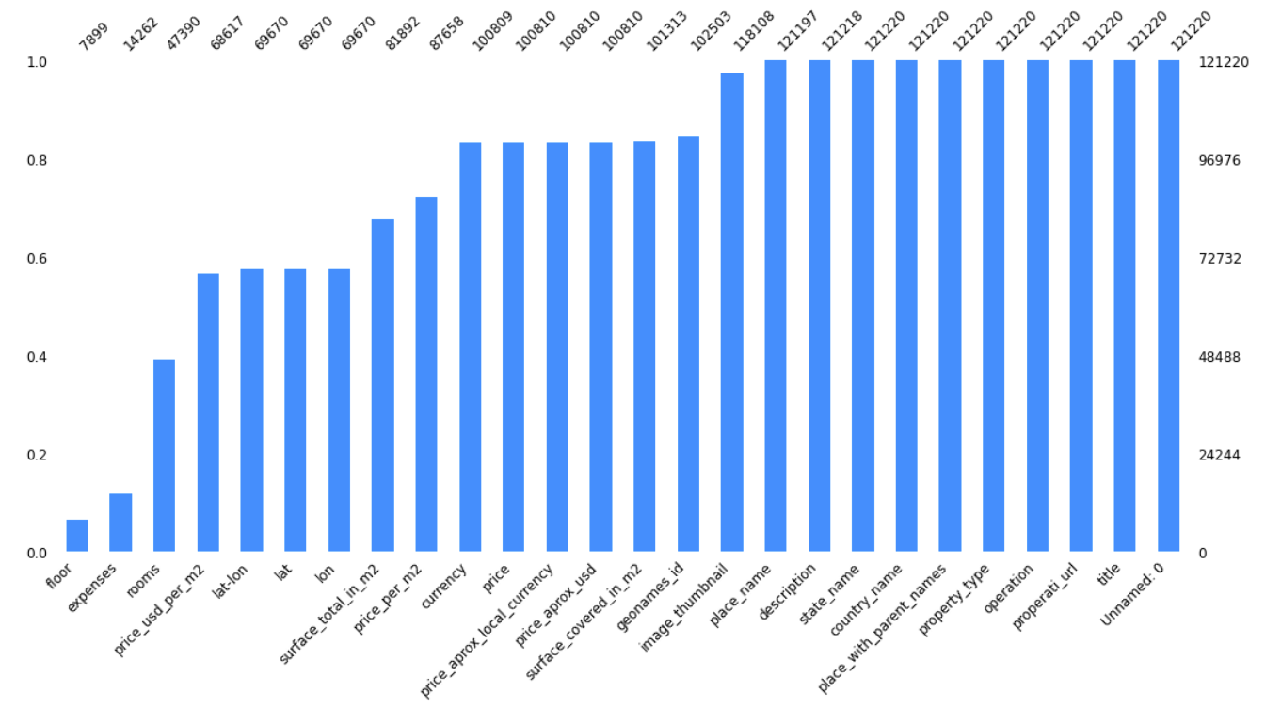
3. ANÁLISIS EXPLORATORIO
DATOS FALTANTES
Por medio de missingno visualizamos datos totales y faltantes en cada columna disponible

Slide 8
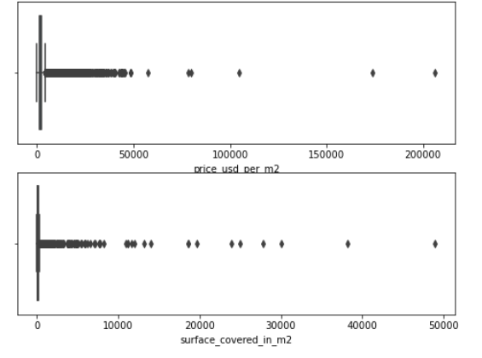
4. IDENTIFICACIÓN DE OUTLIER
Los Outliers que se encontraron fueron valores significativamente distintos unos de otros; en este dataset las variables están generalmente relacionadas, pudiéndose encontrar o no valores atípicos alejados entre ellos.
Como puedes observar, dibujamos un gráfico Boxplot donde mostramos la concentración de la media y un valor atípico fuera del rango intercuartílico.

Slide 9
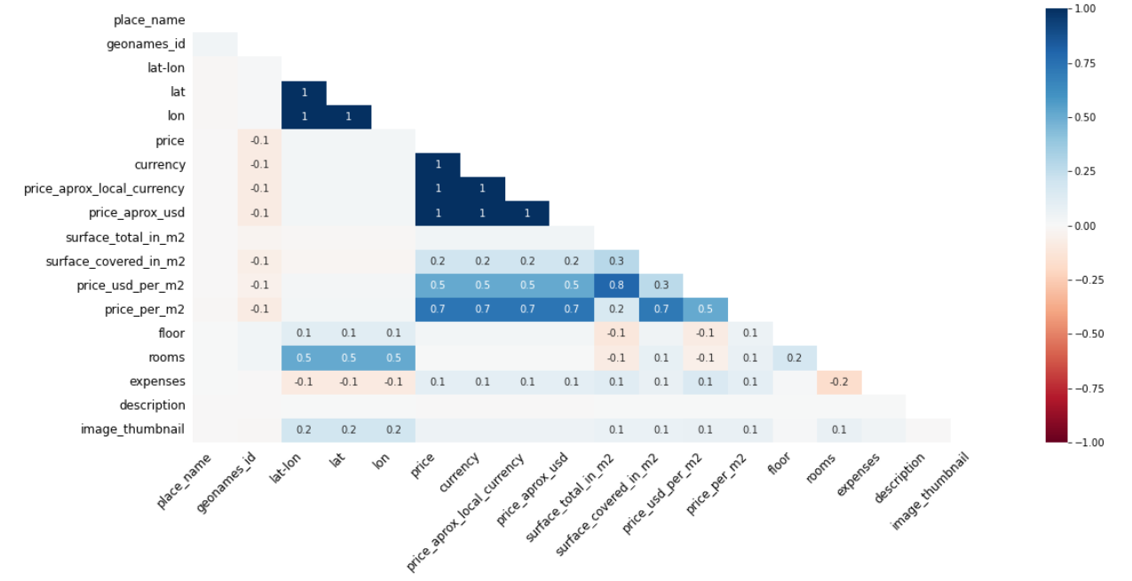
5. CORRELACIÓN DE VARIABLES
Según el mapa de calor y analizando las variables se opta por :
Identificar 5 variables que tienen la misma información, con coeficiente de correlación de "1", será seleccionada price_usd_per_m2 ya que da amyor información y estándar (USD/m2). Por lo tanto se eliminan las siguientes columnas
price
currency
price_aprox_local_currency
price_aprox_usd

Slide 10
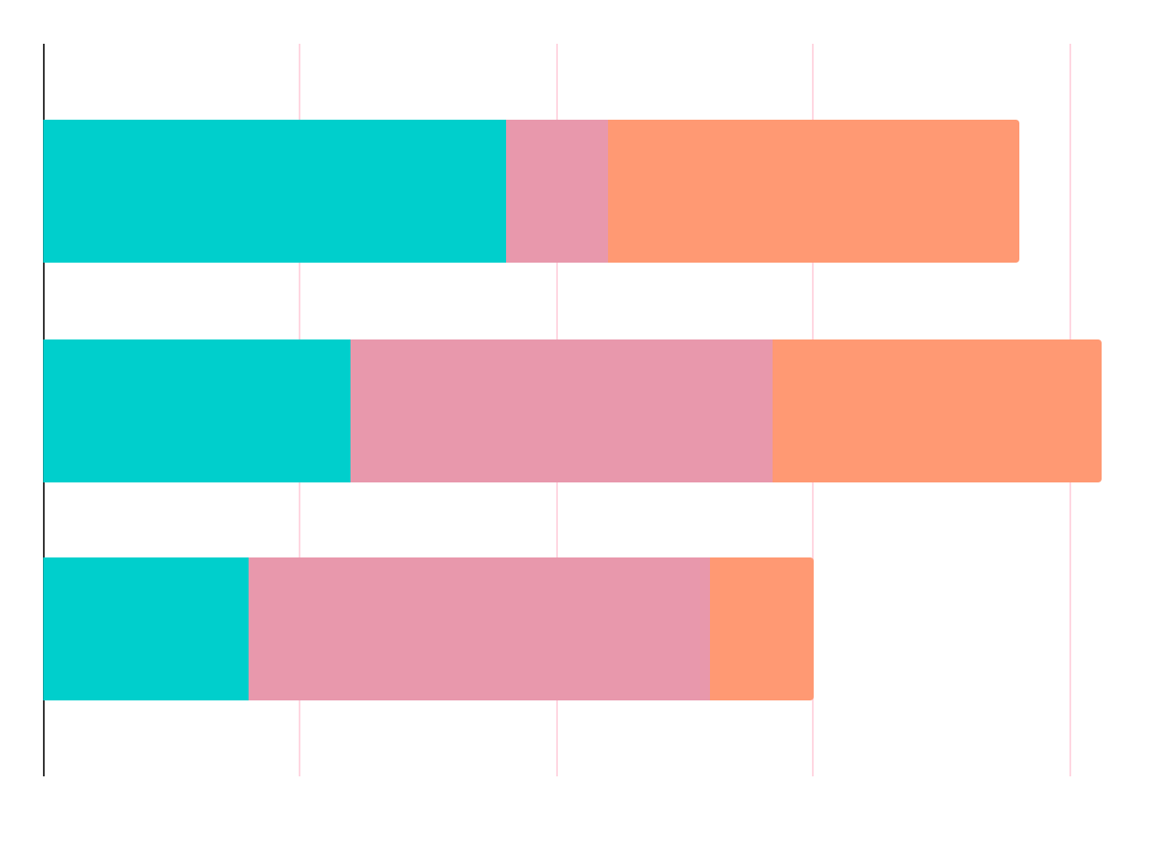
6. REDUCCIÓN DE DIMENSIONALIDAD
ELIMINACIÓN DE COLUMNAS
Bajo el criterio de cantidad de datos faltantes y su importancia en el modelo
Unnames: 0, operation, place_with_parent_names, properati_url, description, title, image_thumbnail, country_name, floor, expenses…
Con base a la correlación de variables cuantitativas.
Price, currency, price_aprox_usd, price_aprox_local_currency

Slide 11
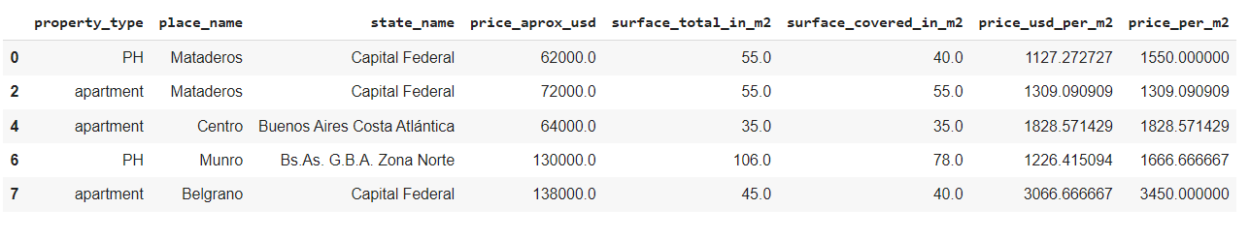
7. DEFINICIÓN DE NUEVO DATASET
Después de depurar las columnas podemos contar con un nuevo dataset, donde se visualiza una información más concreta y limpia.

Slide 12
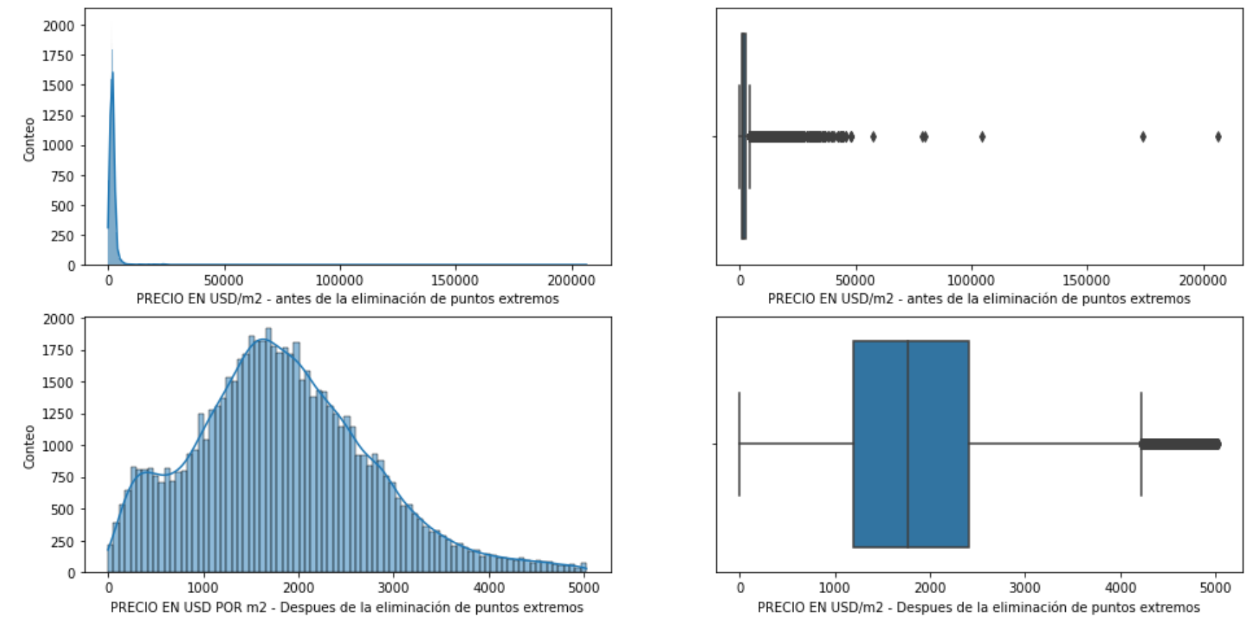
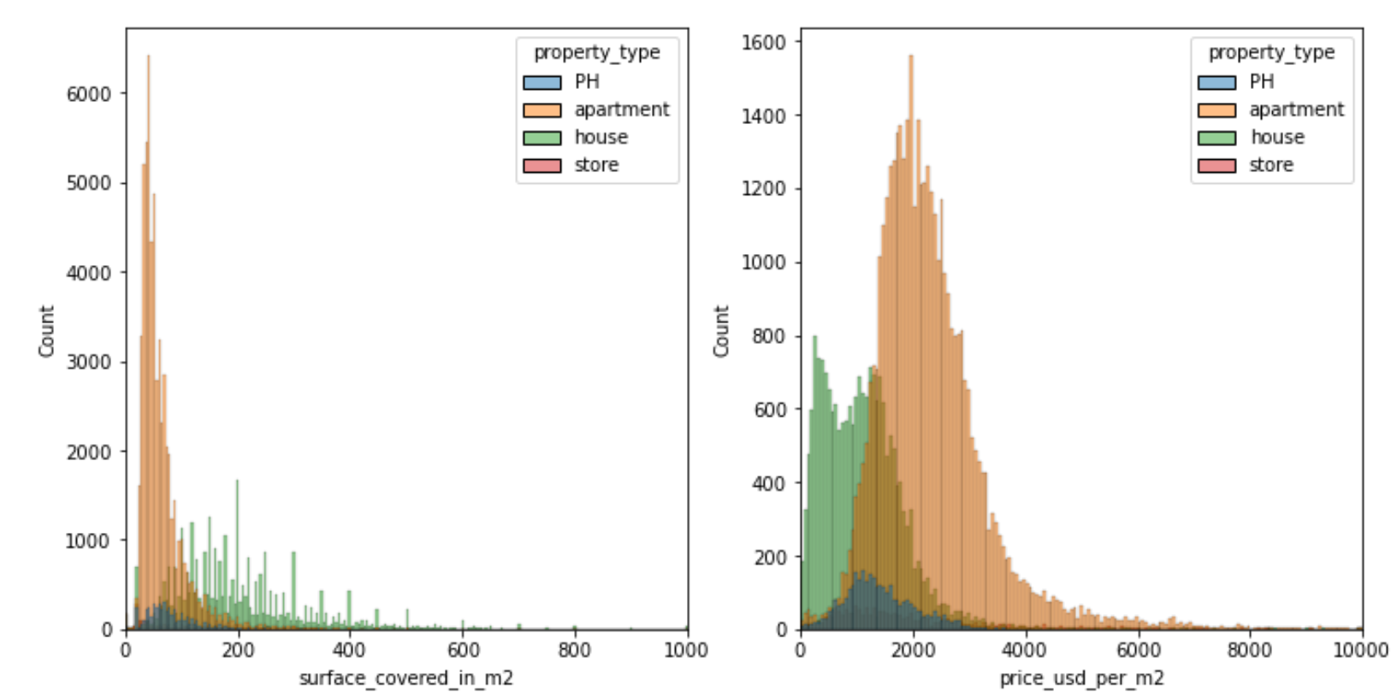
8. VISUALIZACIÓN DEL DATASET
Visualizamos el comportamiento de las variables en el dataset limpio, comparamos el comportamiento de price_usd_per_m2 antes y después de la eliminación de outliers.
Observamos el comportamiento de price_usd_per_m2 por tipo de propiedad en un rango entre 0 y 10.000 usd/m2

Slide 13
9. CONCLUSIONES
1.La selección de variable fue la actividad más importante, ya que debíamos pensar a futuro qué finalidad va tener el dataset.
2.Aunque habían variables interesantes y que se pensaba inicialmente que podrían ayudarnos, al momento de visualizar no tenía la suficiente información , por tal 3.motivo optamos por eliminarla.
Importar librerías como Missingno ayudó a visualizar las variables con datos nulos y de esta manera darnos cuenta que variables nos podrían afectar en el futuro modelo.
4.Gracias a librerías de visualización los Outliers son datos atípicos, se podían identificar mucho más fácil.

Slide 14
GRACIAS

